Slide 1
ПМ3 Разработка модулей ПО.
РО 3.1 Понимать и применять принципы объектно- ориентированного и асинхронного программирования.

Slide 2
Тема 2. Асинхронно программирование.
Лекция 13. Асинхронные операции в реальности: HTTP-запросы.

Slide 3
Цель занятия:
Показать, как работают асинхронные HTTP-запросы в JavaScript, разобрать инструменты fetch и XMLHttpRequest, их связь с промисами и использование в реальных приложениях.

Slide 4
Учебные вопросы:
1. Что такое HTTP-запрос и зачем он нужен в JS.
2. История: XMLHttpRequest и его особенности.
3. Современный подход: метод fetch.
4. fetch и промисы.
5. Использование async/await для HTTP-запросов
6. Обработка ошибок: сетевые ошибки и статус ответа.

Slide 5
1. Что такое HTTP-запрос и зачем он нужен в JS.
HTTP-запрос — это обращение клиента (обычно браузера) к серверу по протоколу HTTP (HyperText Transfer Protocol) с целью получить или отправить данные.
В JavaScript HTTP-запросы используются для обмена информацией между веб-страницей и сервером без перезагрузки страницы.

Slide 6
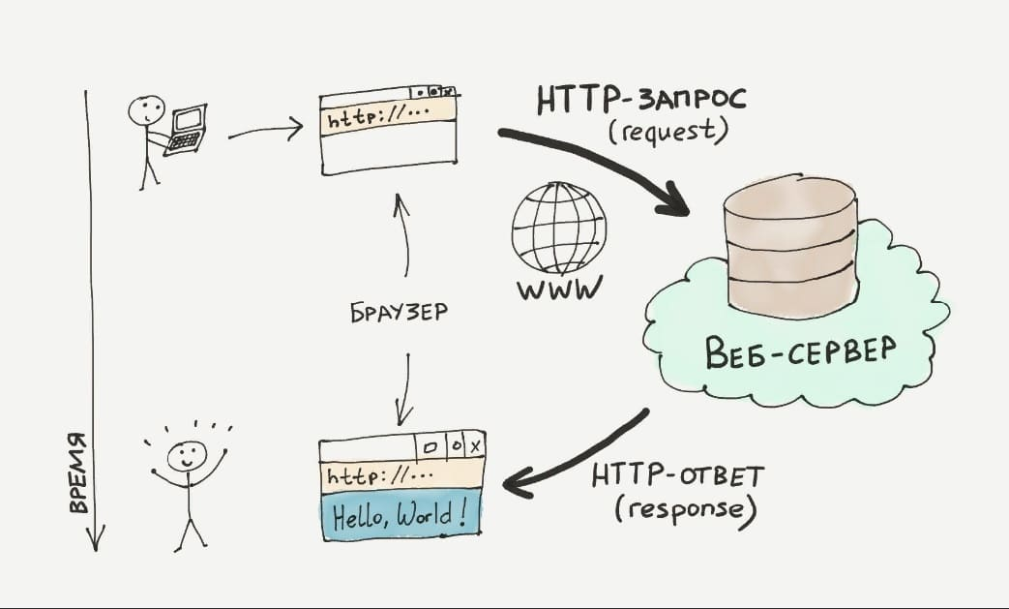

Slide 7
Роль в веб-разработке.
Позволяют загружать данные (например, список товаров, новости, посты).
Дают возможность отправлять данные на сервер (формы, сообщения, результаты работы пользователя).
Используются для связи с API (Application Programming Interface) — наборами готовых функций сервера, которые возвращают данные в формате JSON или XML.
Являются основой для динамических приложений (SPA, чаты, онлайн-магазины, соцсети).

Slide 8
Как это связано с JavaScript?
JavaScript может делать асинхронные запросы к серверу:
запрос отправляется,
JS продолжает выполнять другие задачи,
когда сервер отвечает, результат обрабатывается (через колбэки, промисы или async/await).
📌 Это позволяет создавать интерфейсы, которые не блокируются во время ожидания ответа от сервера.

Slide 9
Пример реальной задачи.
Пользователь открывает интернет-магазин.
Страница не содержит всех данных сразу.
JavaScript выполняет HTTP-запрос к серверу: «дай список товаров».
Сервер возвращает JSON с товарами.
JS строит список товаров прямо в браузере без перезагрузки страницы.

Slide 10
Ключевые методы для работы с HTTP-запросами в JS:
XMLHttpRequest — старый способ, появился ещё до появления промисов.
fetch — современный метод, основанный на промисах, удобнее и проще в использовании.
✅ Вывод:
HTTP-запросы — это механизм взаимодействия браузера с сервером.
В JavaScript они позволяют создавать динамичные веб-приложения: получать и отправлять данные асинхронно, не перезагружая страницу.

Slide 11
2. История: XMLHttpRequest и его особенности.
Что такое XMLHttpRequest?
XMLHttpRequest — это встроенный объект в JavaScript, с помощью которого можно:
отправлять запросы на сервер,
получать ответы от сервера,
работать асинхронно (в фоне).
📌 Несмотря на название, XHR работает не только с XML, а чаще всего — с JSON (данные в виде обычного текста, похожего на JavaScript-объекты).

Slide 12
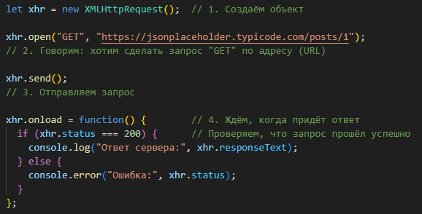
Простейший запрос выглядит так:

Slide 13
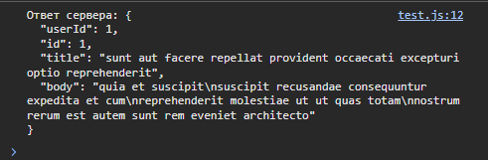
Результат:

Slide 14
Пояснение к xhr.open("GET", "...")
Метод open() настраивает запрос:
Первый параметр — метод HTTP (например, "GET", "POST" и др.).
Второй параметр — адрес (URL), куда мы отправляем запрос.
В примере:
xhr.open("GET", "https://jsonplaceholder.typicode.com/posts/1");
"GET" означает: «получи данные с сервера».
Адрес "https://jsonplaceholder.typicode.com/posts/1" — это тестовый сервер, который вернёт один пост в формате JSON.

Slide 15
Кратко про методы HTTP:
GET — получить данные (самый частый вариант).
POST — отправить новые данные на сервер.
PUT — обновить существующие данные.
DELETE — удалить данные.

Slide 16
Особенности XHR:
Поддерживается всеми браузерами.
Можно использовать события (onload, onerror, onprogress).
Код получается более «тяжёлым», чем с fetch.
✅ Вывод:
XMLHttpRequest — старый способ работы с HTTP-запросами, который дал начало AJAX.
Он до сих пор работает, но для новых проектов удобнее использовать fetch.

Slide 17
3. Современный подход: метод fetch.
Что такое fetch?
fetch — это встроенный в браузеры (и новые версии Node.js) метод для выполнения HTTP-запросов.
Он заменяет устаревший XMLHttpRequest и основан на промисах.
Удобнее и проще для чтения кода.

Slide 18
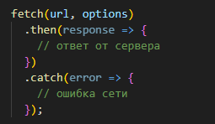
Синтаксис:
url — адрес, куда отправляется запрос.
options — объект с настройками (метод, заголовки, тело запроса). По умолчанию используется метод GET.

Slide 19

Простейший пример (GET-запрос):
Здесь:
fetch возвращает промис.
response.json() тоже возвращает промис, поэтому нужен второй .then().

Slide 20
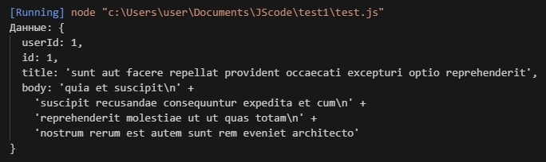
Результат:

Slide 21
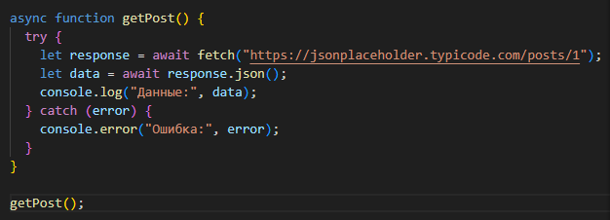
Пример с async/await.
Тот же запрос можно записать проще:
📌 Код выглядит как «синхронный», но работает асинхронно.

Slide 22
Настройка методов и параметров.
По умолчанию fetch делает запрос методом GET, но можно указать другие методы HTTP.

Slide 23
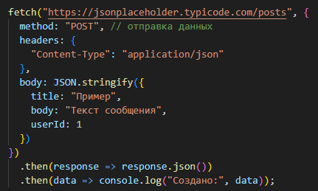
👉 Пример POST-запроса:

Slide 24
Особенности fetch:
Всегда возвращает промис.
Ошибка в .catch() возникает только при проблемах сети (например, нет интернета).
Если сервер ответил с кодом ошибки (404, 500), это не считается ошибкой — нужно проверять response.ok и response.status.

Slide 25
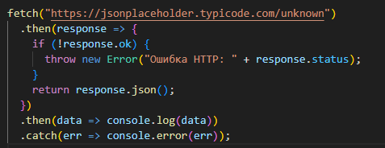

👉 Пример проверки:

Slide 26
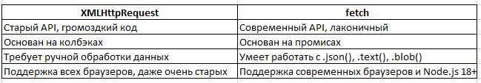
Сравнение с XMLHttpRequest:
✅ Вывод:
fetch — современный и удобный способ выполнения HTTP-запросов.
Он основан на промисах и легко сочетается с async/await, делая код понятным и читаемым.

Slide 27
4. fetch и промисы.
Что возвращает fetch?
Вызов fetch(url) сразу возвращает промис.
Этот промис переходит в состояние fulfilled (успешно), когда получен ответ от сервера (даже если это ошибка 404 или 500).
Результат — объект Response, который содержит:
status (код ответа: 200, 404, 500 и т. д.),
ok (true, если статус в диапазоне 200–299),
методы для чтения тела ответа: .json(), .text(), .blob(), .arrayBuffer().

Slide 28

👉 Пример:

Slide 29
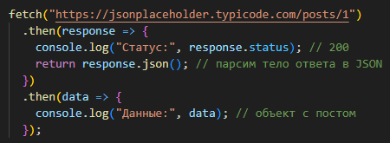
Работа с .then()
Так как fetch возвращает промис, можно использовать .then() для обработки ответа.
👉 Пример:

Slide 30
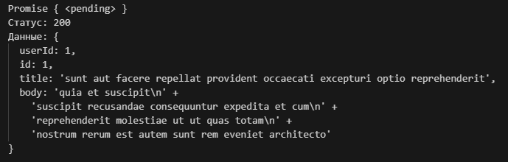
Результат:

Slide 31
Важный момент:
Первый .then() получает объект Response.
Чтобы получить данные, нужно вызвать метод (.json(), .text(), и т.д.), который тоже возвращает промис.
Поэтому используется второй .then() для получения результата.

Slide 32
Работа с .catch()
Метод .catch() нужен для обработки сетевых ошибок (например, если нет интернета или сервер недоступен).
Ошибки HTTP (404, 500) сами по себе не вызывают .catch(), их нужно проверять вручную через response.ok.

Slide 33
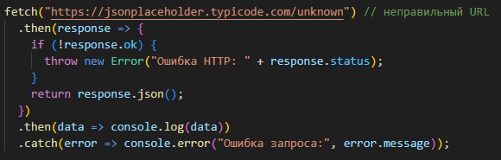

Пример. Здесь .catch() перехватит ошибку, которую мы явно сгенерировали через throw:

Slide 34
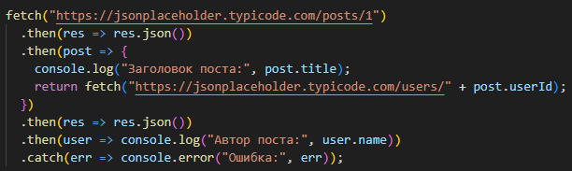
Последовательная обработка.
Можно строить цепочки .then() для поэтапной обработки.
📌 Здесь мы сначала загружаем пост, потом по его userId получаем автора. Всё строится на цепочке промисов.

Slide 35
Результат:
✅ Вывод:
fetch возвращает промис с объектом Response.
Чтобы получить данные, нужно вызвать метод (.json(), .text() и др.), который возвращает ещё один промис.
Ошибки сети обрабатываются через .catch().
Ошибки HTTP (404, 500) нужно проверять вручную через response.ok и response.status.

Slide 36
5. Использование async/await для HTTP-запросов
Зачем использовать async/await?
Работа с fetch через .then() и .catch() может делать код вложенным и менее читаемым.
async/await позволяет писать асинхронный код в пошаговом стиле, похожем на обычный синхронный.
Это упрощает логику и особенно полезно, когда нужно сделать несколько запросов подряд.

Slide 37
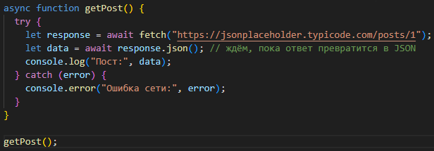
Пример:
📌 Здесь:
await fetch(...) ждёт завершения запроса.
await response.json() ждёт преобразования ответа в JSON.
Ошибки (например, если нет интернета) ловятся в try/catch.

Slide 38
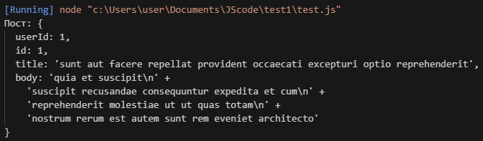
Результат:

Slide 39
Проверка успешности ответа.
Важно помнить: fetch не выбрасывает ошибку при кодах 404 или 500.
Поэтому нужно проверять response.ok.

Slide 40
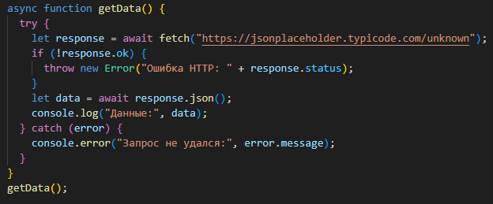
📌 Здесь при 404 запрос дойдёт до throw, и управление перейдёт в catch.

Slide 41
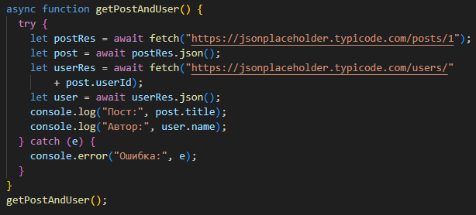
Последовательные запросы.
Если нужно выполнить несколько запросов один за другим:

Slide 42
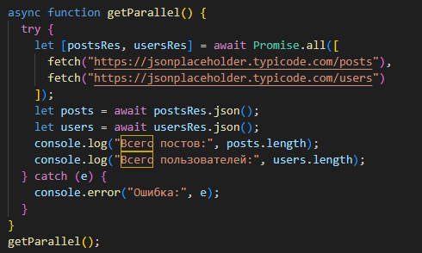
Параллельные запросы.
Если запросы независимы, их лучше выполнять параллельно через Promise.all. Оба запроса выполняются одновременно, что экономит время.

Slide 43
Вывод:
async/await делает работу с fetch более простой и наглядной.
Можно использовать try/catch для перехвата ошибок.
Для последовательных операций код выглядит линейным.
Для параллельных запросов удобно сочетать await с Promise.all.

Slide 44
6. Обработка ошибок: сетевые ошибки и статус ответа.
При работе с fetch и HTTP-запросами можно столкнуться с двумя основными типами ошибок:
Сетевые ошибки — когда запрос вообще не дошёл до сервера (например, нет интернета, неверный домен).
Ошибки статуса ответа — сервер ответил, но с кодом, который указывает на проблему (404 — «не найдено», 500 — «внутренняя ошибка»).

Slide 45
Сетевые ошибки.
Если сеть недоступна или сервер «не отвечает», промис fetch переходит в reject, и ошибка ловится в .catch() или try/catch.

Slide 46
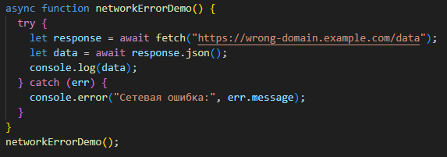
👉 Пример:
📌 Здесь catch перехватит ошибку (например, «Failed to fetch»).

Slide 47
Ошибки статуса ответа.
Важно: fetch не выбрасывает ошибку, если сервер вернул 404 или 500.
Вместо этого нужно вручную проверить свойства ответа:
response.ok → true, если статус в диапазоне 200–299.
response.status → сам код ответа.

Slide 48
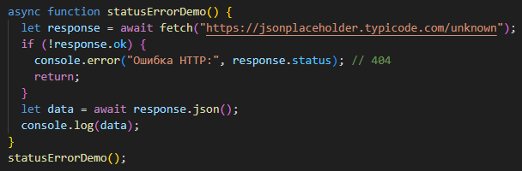
Пример:
📌 В этом примере сервер вернёт 404, поэтому данные не будут обработаны.

Slide 49
Распространённые коды ответов:
200 — OK (успех, данные получены).
201 — Created (новый ресурс создан, например при POST-запросе).
400 — Bad Request (ошибка клиента, неправильный запрос).
401 — Unauthorized (нужна авторизация).
403 — Forbidden (нет прав доступа).
404 — Not Found (ресурс не найден).
500 — Internal Server Error (ошибка на стороне сервера).
Все коды: https://http.cat/

Slide 50
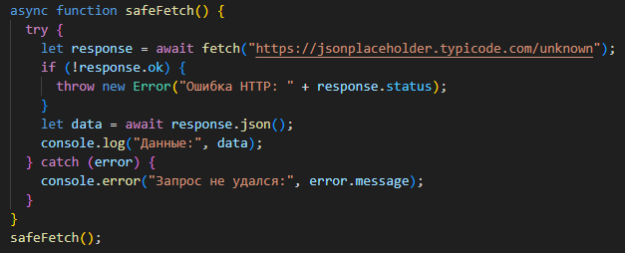
Комбинированный подход.
Можно объединить проверку сети и статуса в одном блоке try/catch:
📌 Здесь:
Если нет интернета → попадём в catch.
Если сервер вернул 404 → сработает throw, и тоже попадём в catch.

Slide 51
✅ Вывод:
fetch может завершиться ошибкой из-за проблем с сетью.
Ошибки HTTP (404, 500) не считаются сетевыми — их нужно проверять через response.ok.
Хороший стиль: всегда оборачивать запросы в try/catch и проверять response.status.

Slide 52
Практические примеры: работа с публичными API.
При работе с fetch и HTTP-запросами можно столкнуться с двумя основными типами ошибок:
Сетевые ошибки — когда запрос вообще не дошёл до сервера (например, нет интернета, неверный домен).
Ошибки статуса ответа — сервер ответил, но с кодом, который указывает на проблему (404 — «не найдено», 500 — «внутренняя ошибка»).

Slide 53
Например: 1. Курсы валют. ExchangeRate API: exchangerate-api.com
2. Криптовалюты. CoinGecko API: coingecko.com/en/api
3. Погода. OpenWeatherMap: openweathermap.org/api
4. Случайные факты. Random Facts API: uselessfacts.jsph.pl
5. Цитаты. Quotable API: quotable.io
6. Генерация случайных данных. randomuser.me
7. Данные о животных.
Dog API: dog.ceo/dog-api
Cat API: thecatapi.com.
8. Рецепты. Recipe API: spoonacular.com/food-api
9. Факты о стране. REST Countries API: restcountries.com

Slide 54
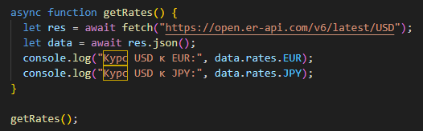

Курсы валют — ExchangeRate API

Slide 55
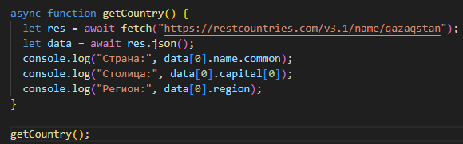

Данные о стране — REST Countries API

Slide 56
Контрольные вопросы:
Что такое HTTP-запросы и как они связаны с асинхронностью в JS?
Чем отличается XMLHttpRequest от fetch?
Что возвращает метод fetch?
Почему fetch удобнее использовать с промисами?
Как обрабатывать ошибки при запросах?
Чем отличается ошибка сети от статуса ответа сервера?
Как использовать async/await для написания более читаемого кода запросов?
В каких случаях всё ещё может использоваться XMLHttpRequest?

Slide 57
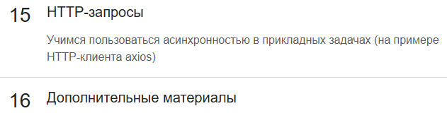
Домашнее задание:
1. https://ru.hexlet.io/courses/js-asynchronous-programming
2. Повторить материал лекции.

Slide 58
Материалы лекций:
https://github.com/ShViktor72/Education2025
Обратная связь:
colledge20education23@gmail.com

